Slide 1

Cliente:
[NOME]
Validade da proposta: 10 dias

Slide 2
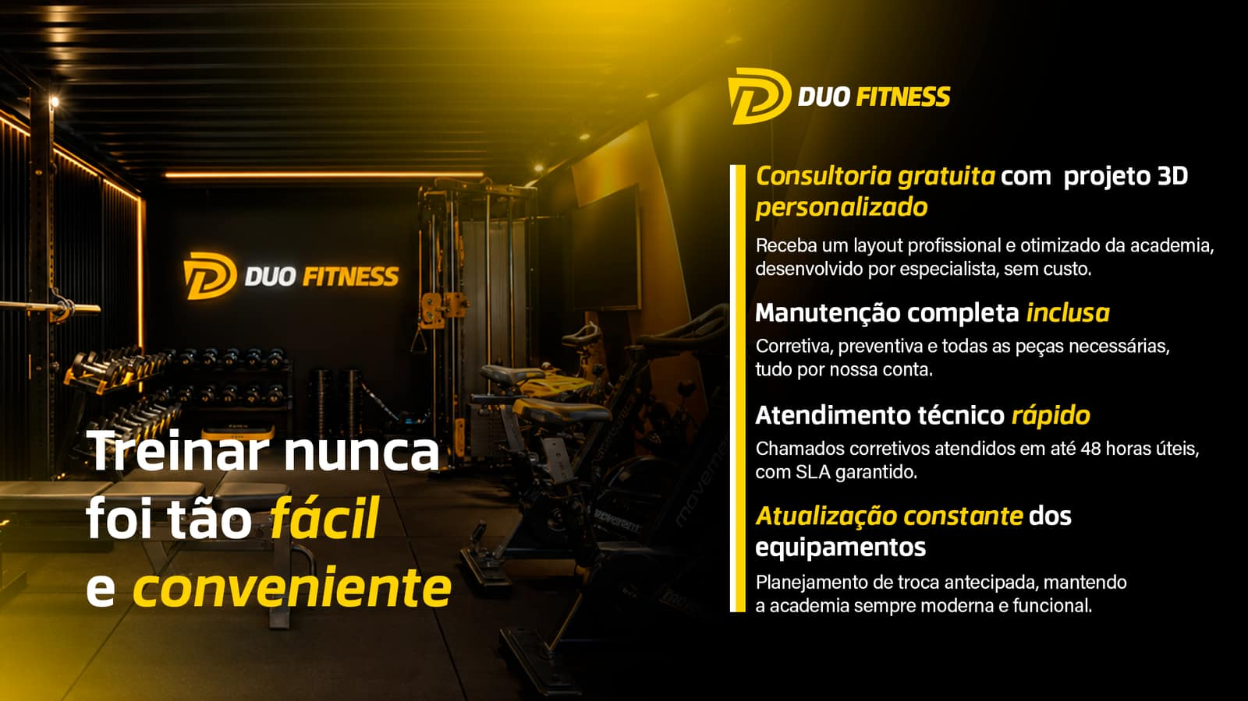

Slide 3
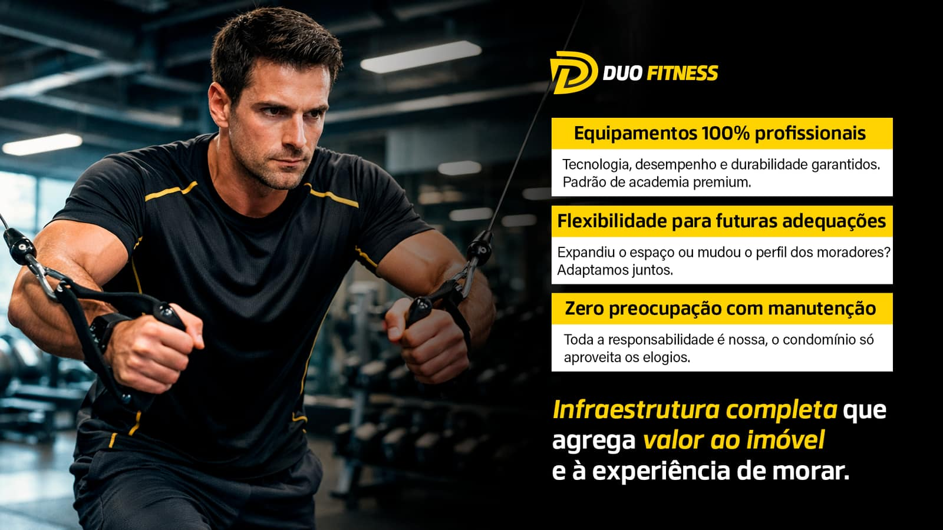

Slide 4
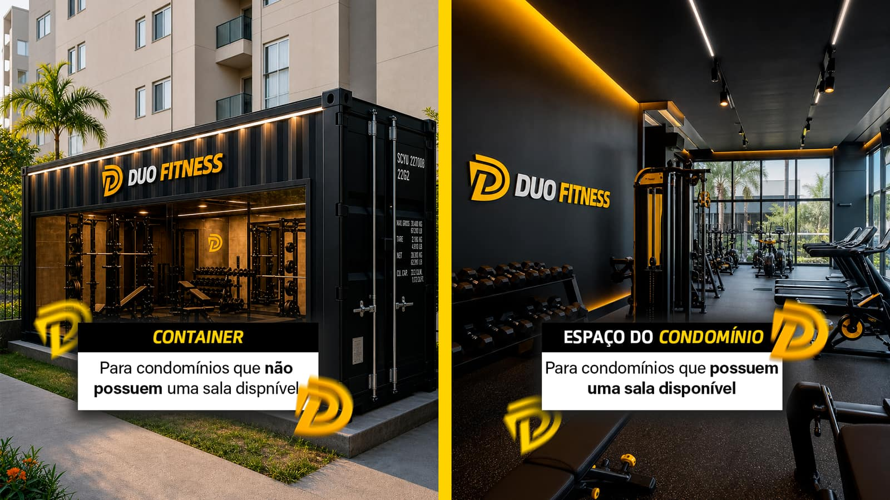

Slide 5


Slide 6


Slide 7


Slide 8
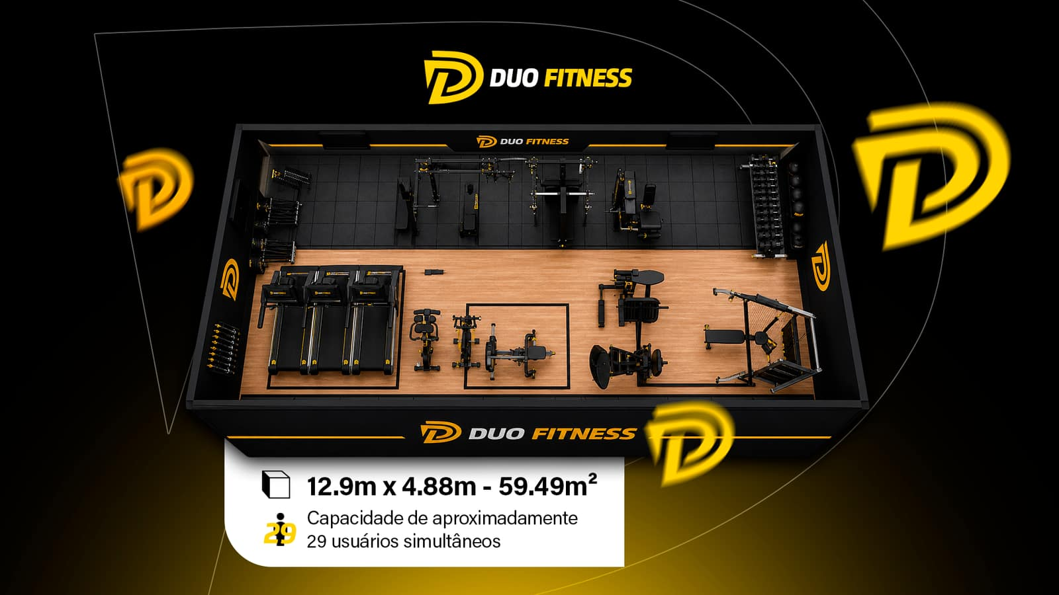

Slide 9
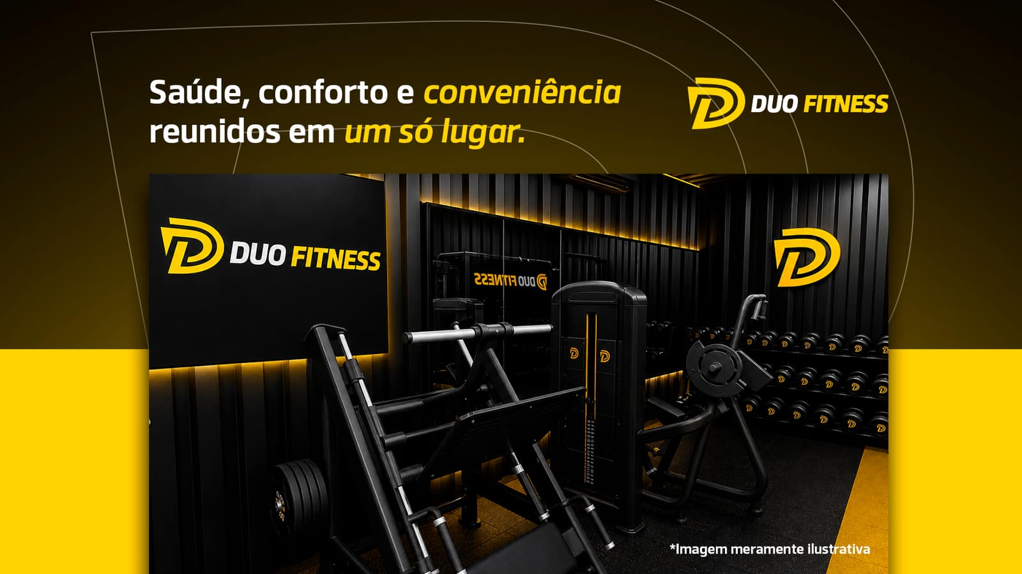

Slide 10
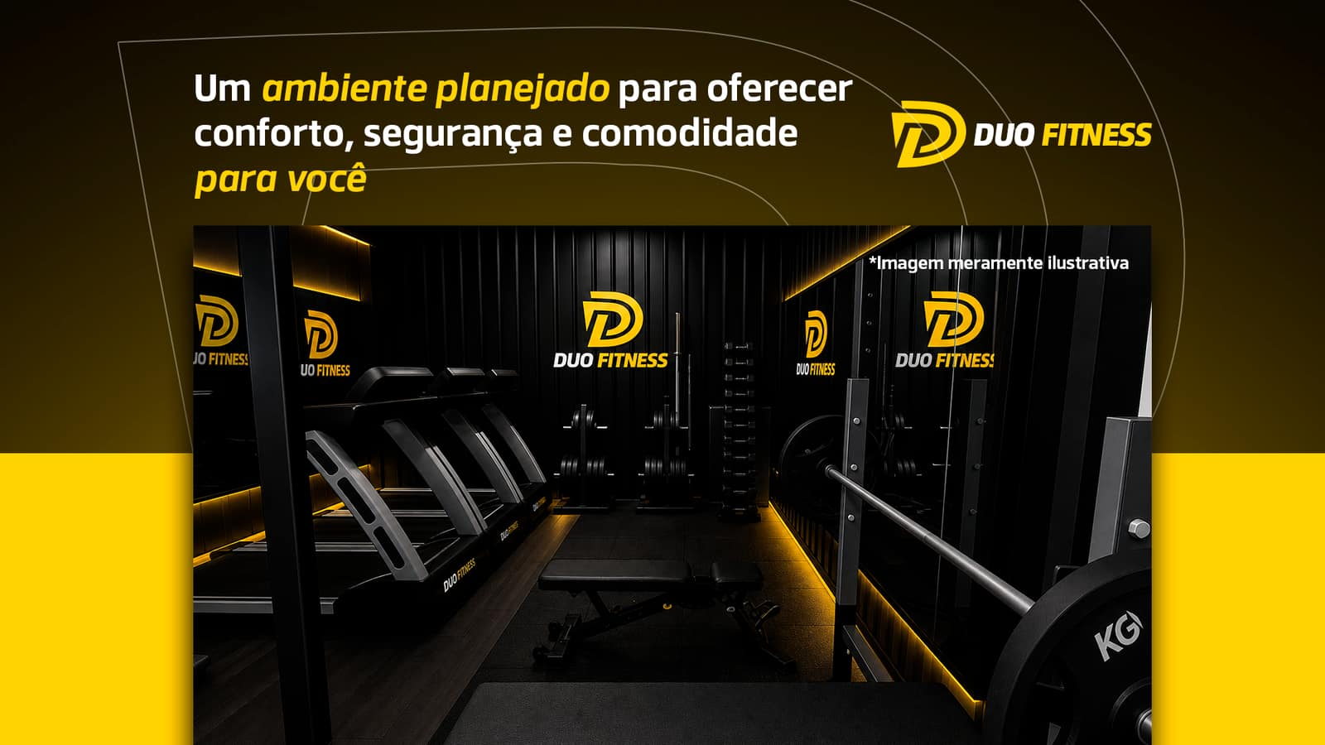

Slide 11
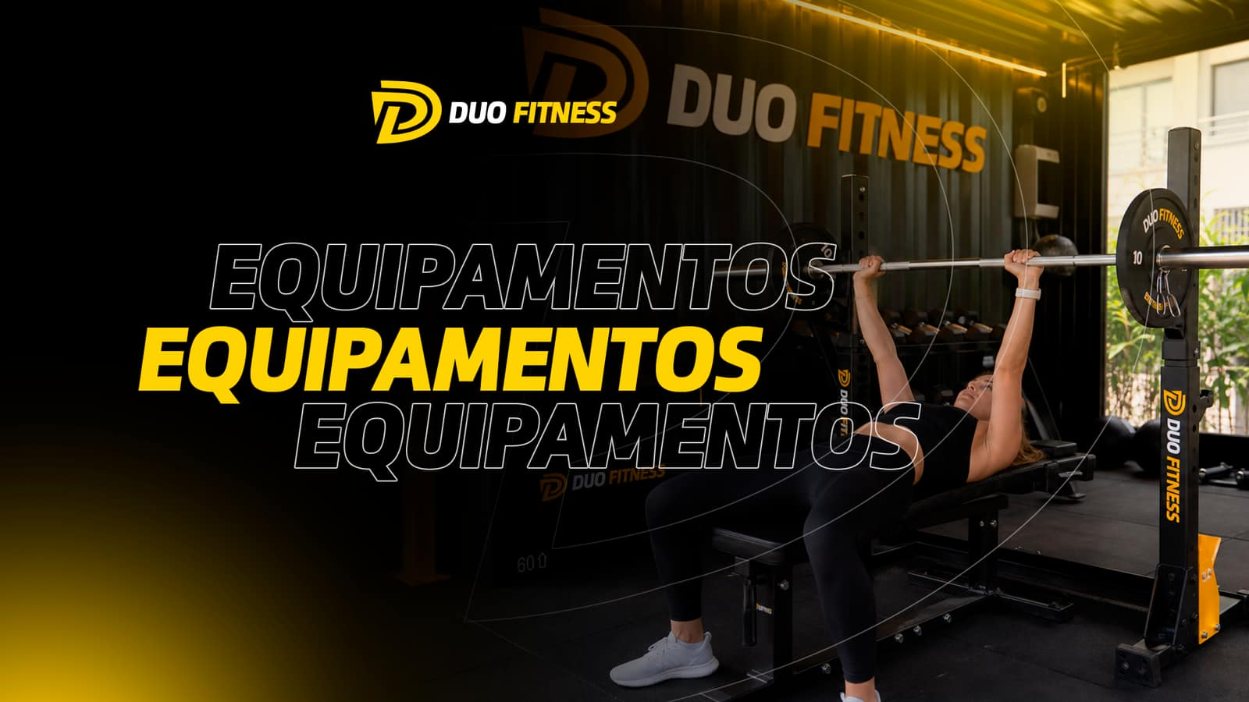

Slide 12
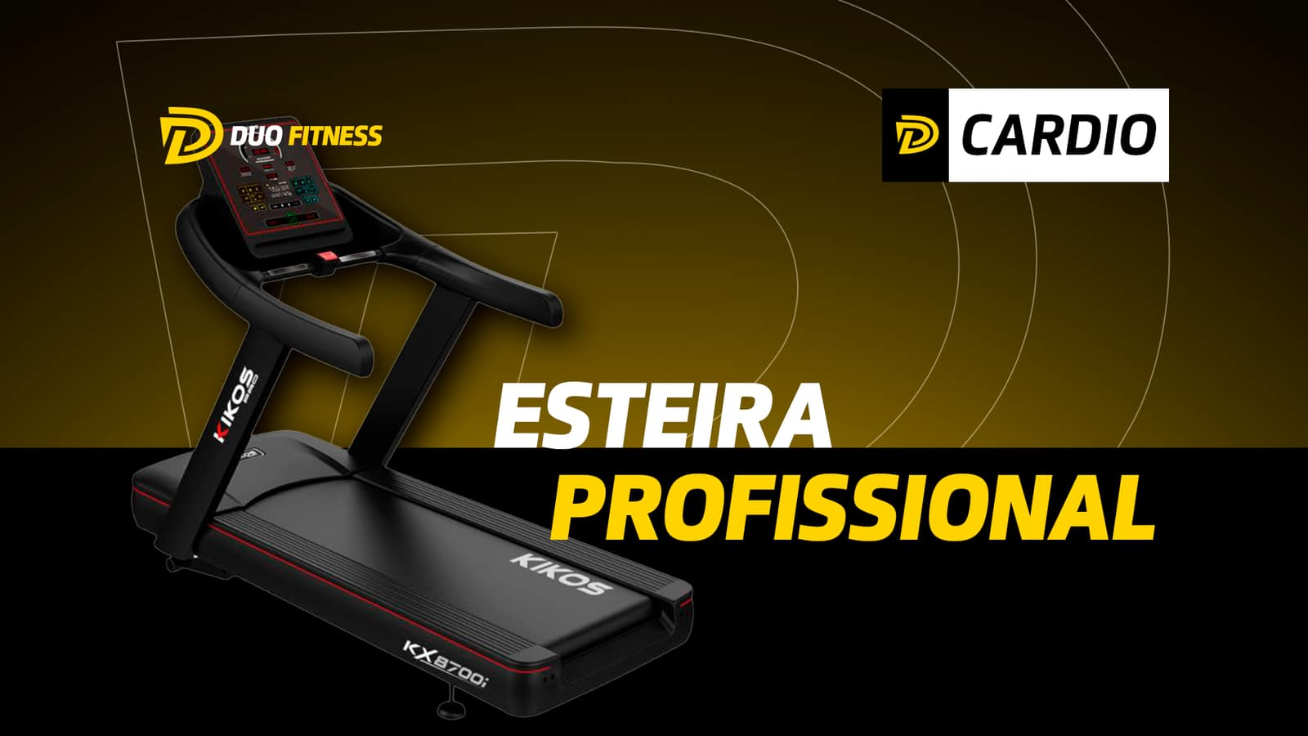
Quantidade: 03

Slide 13
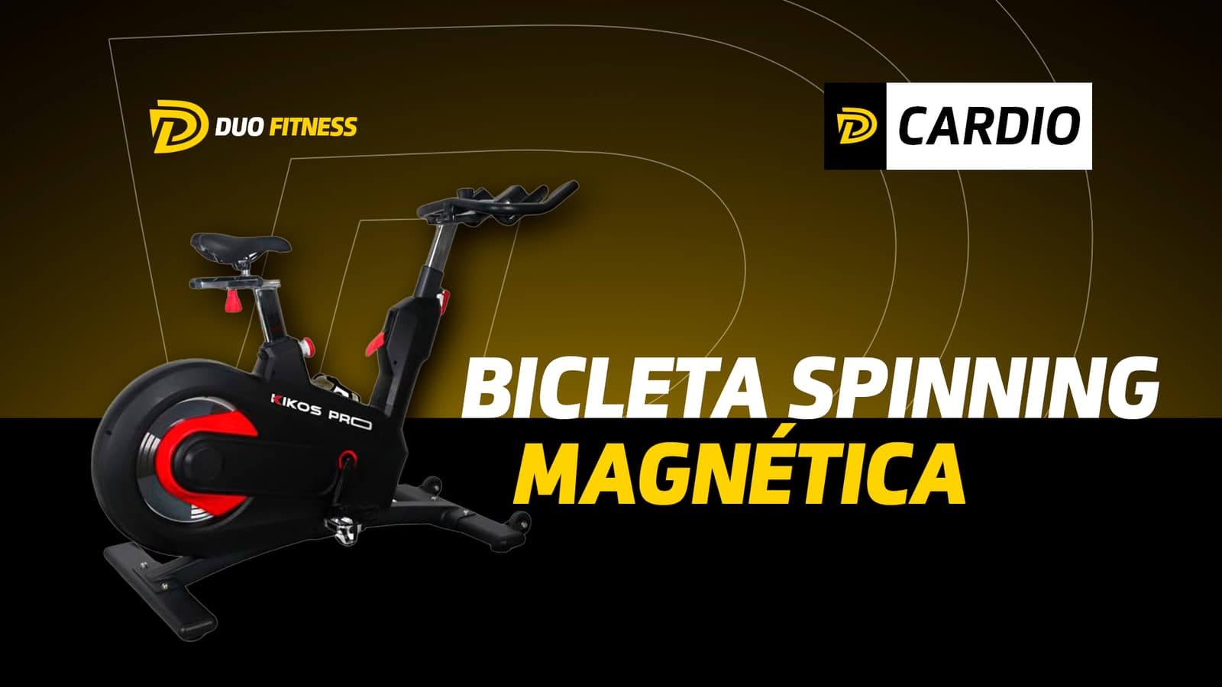
Quantidade: 02

Slide 14
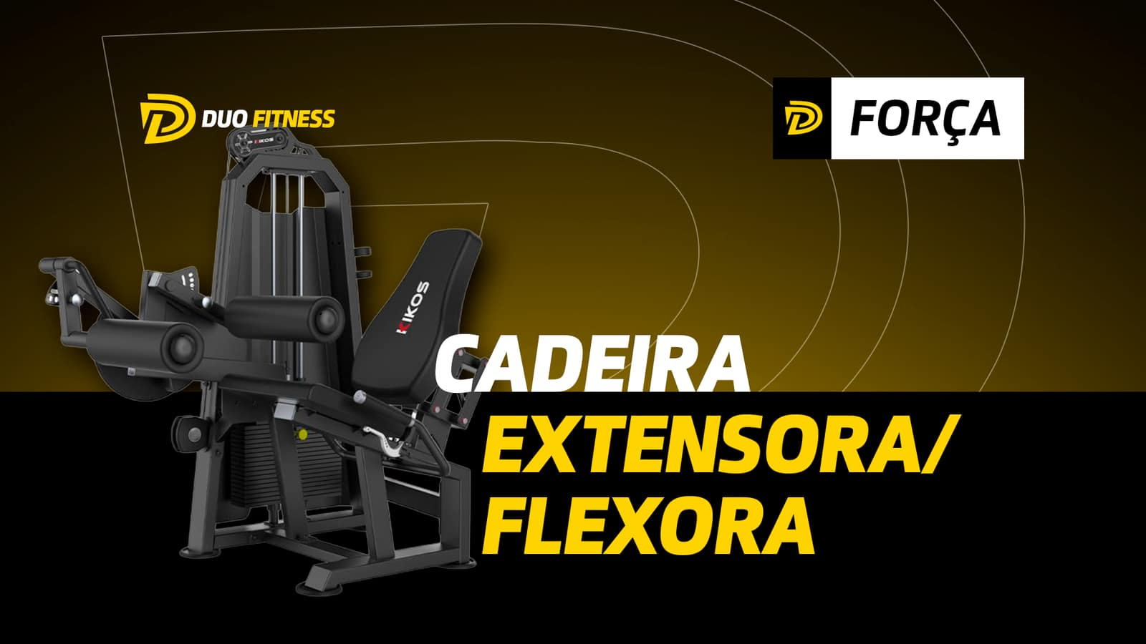
Quantidade: 01

Slide 15
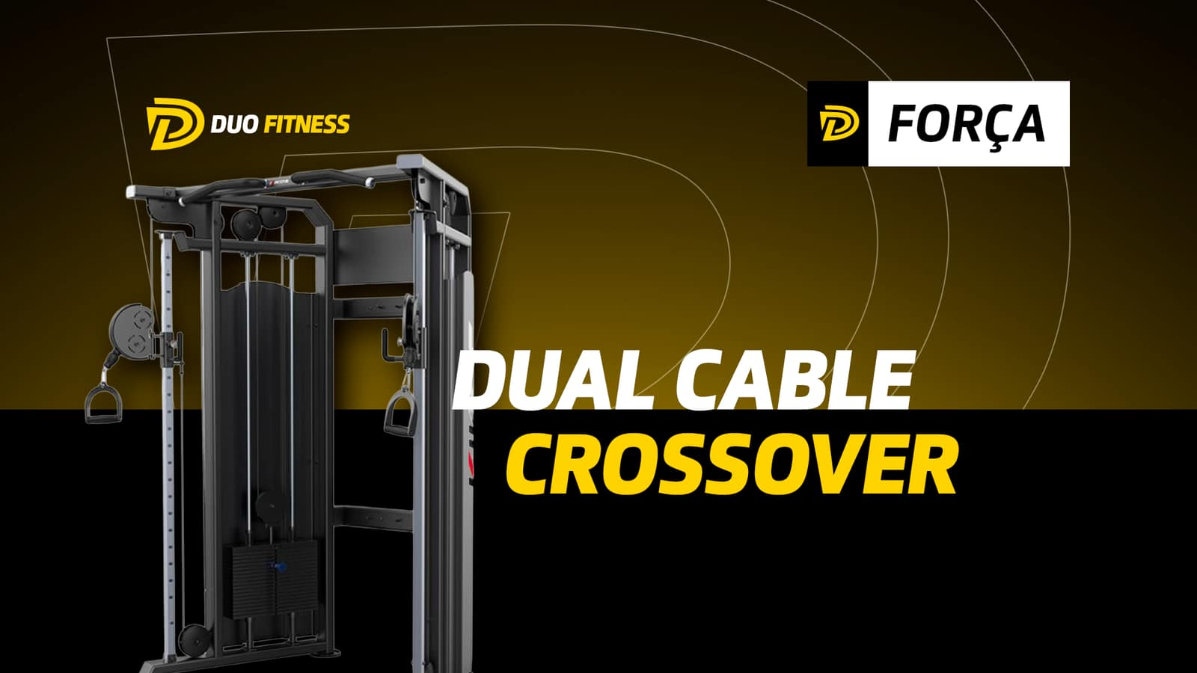
Quantidade: 01

Slide 16
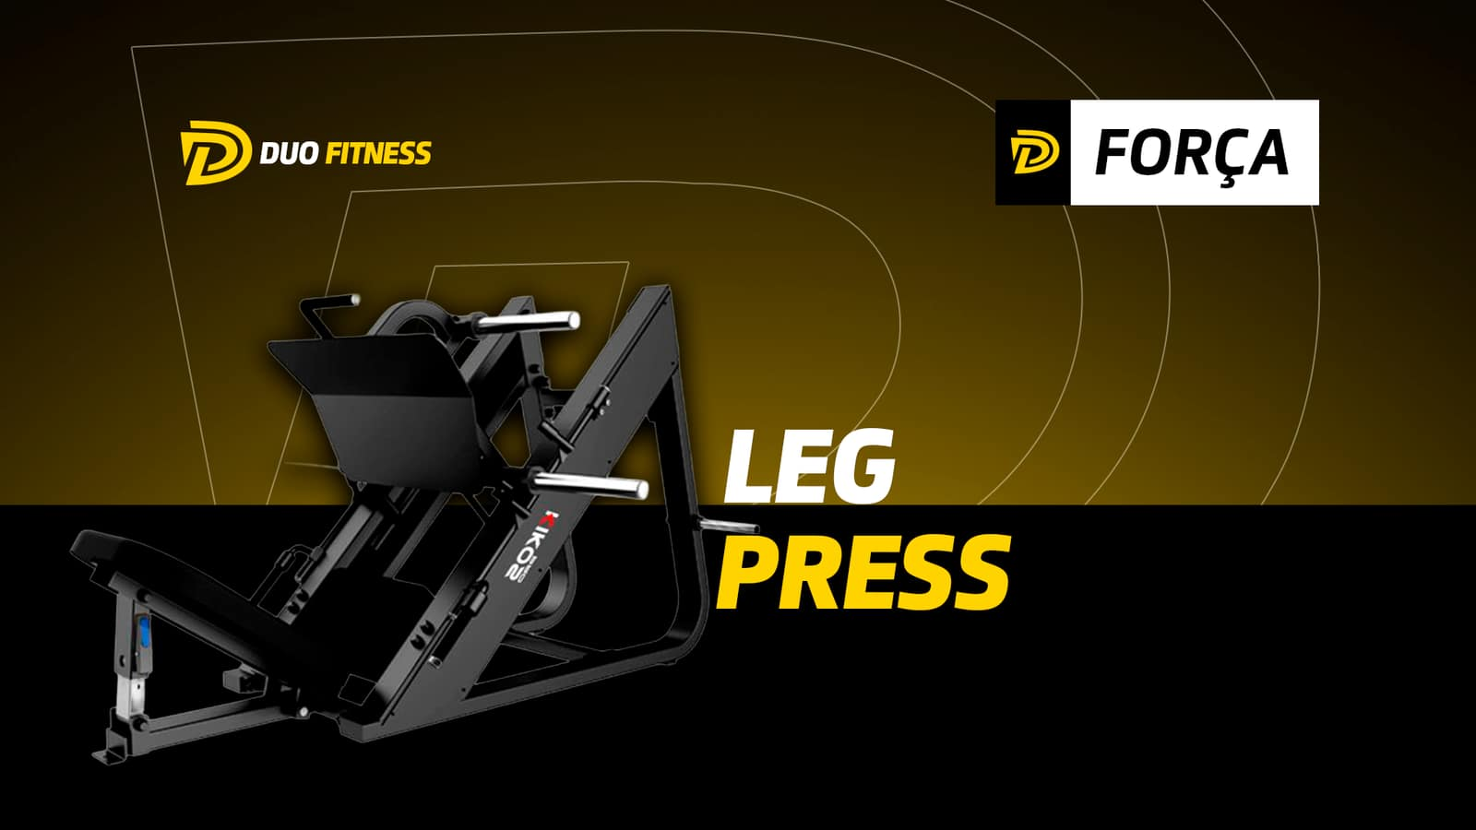
Quantidade: 01

Slide 17

Quantidade: 01

Slide 18
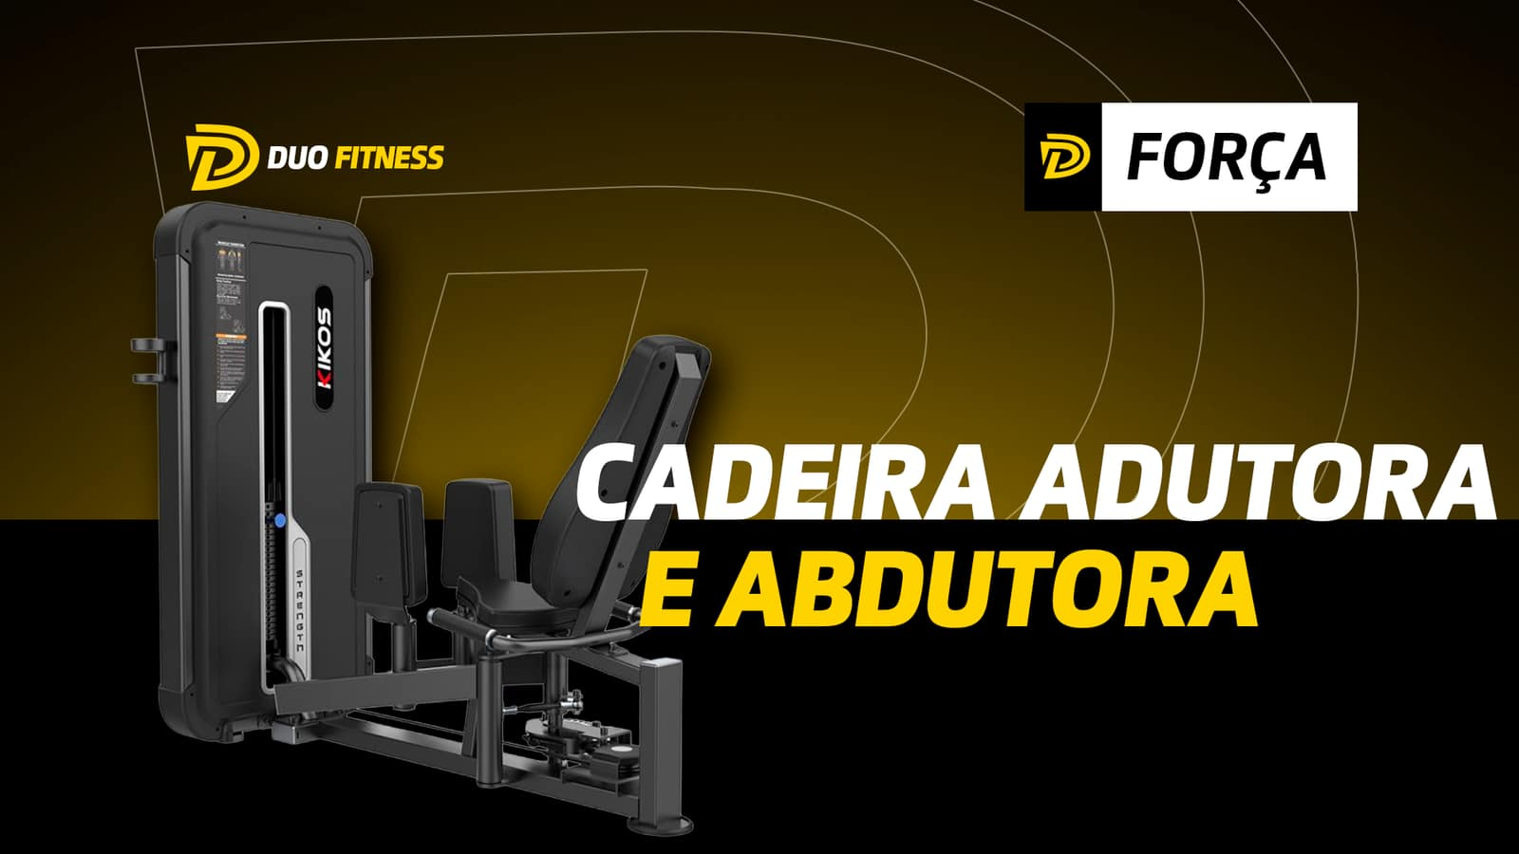
Quantidade: 01

Slide 19
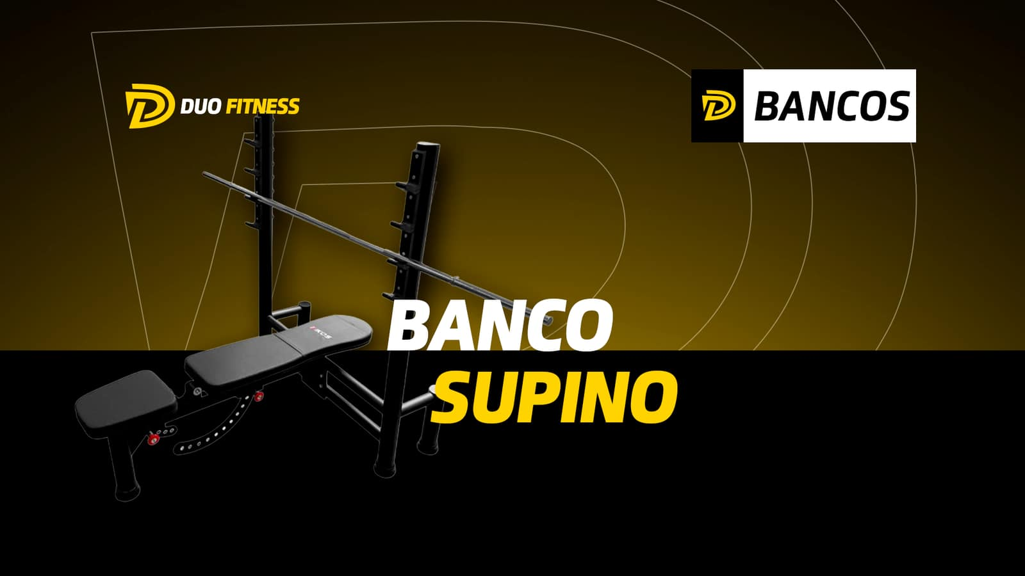
Quantidade: 01

Slide 20
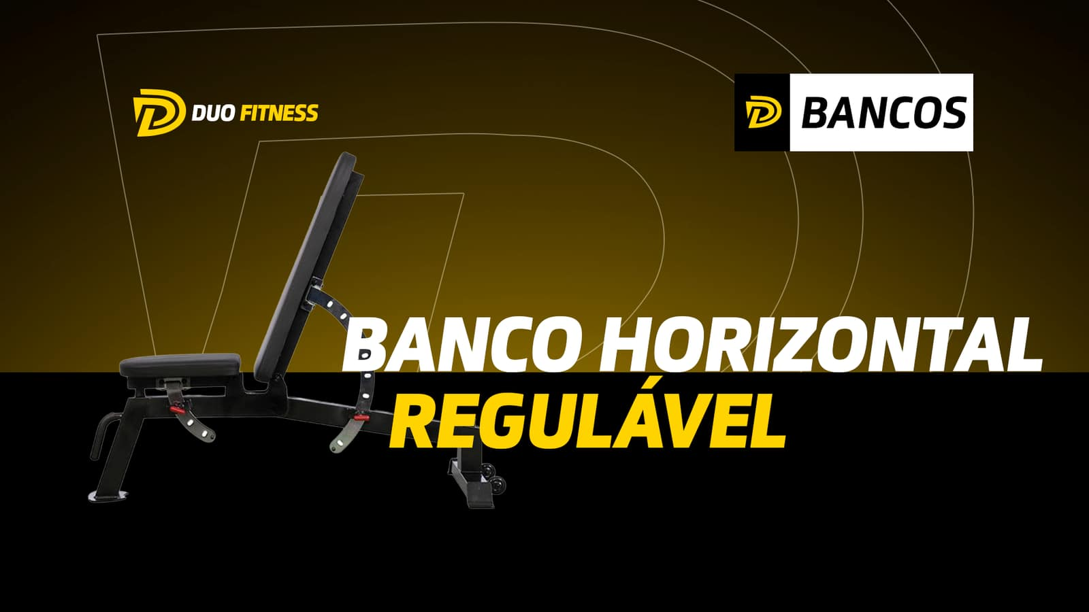
Quantidade: 02

Slide 21
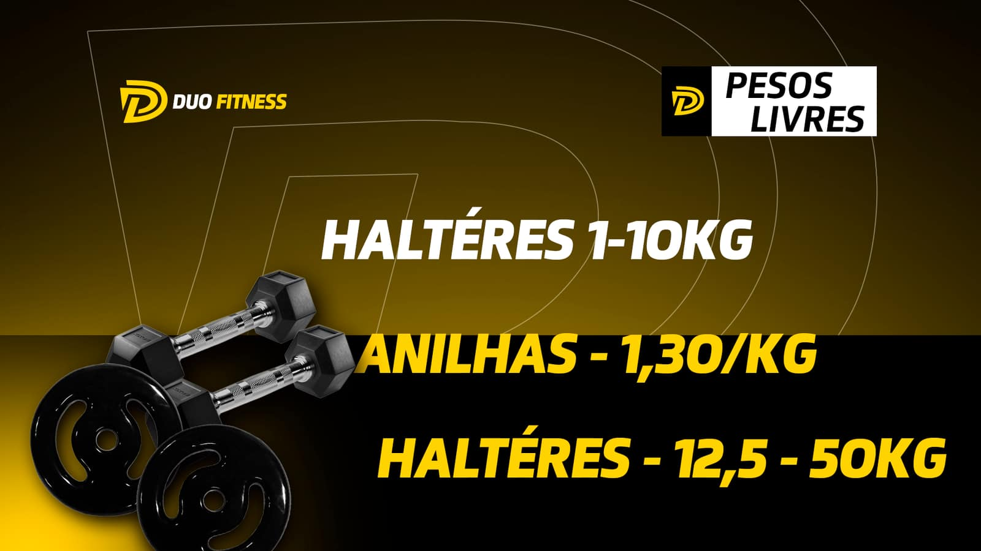
Quantidade: 110 kg
Quantidade: 100 kg
Quantidade: 1125 kg

Slide 22
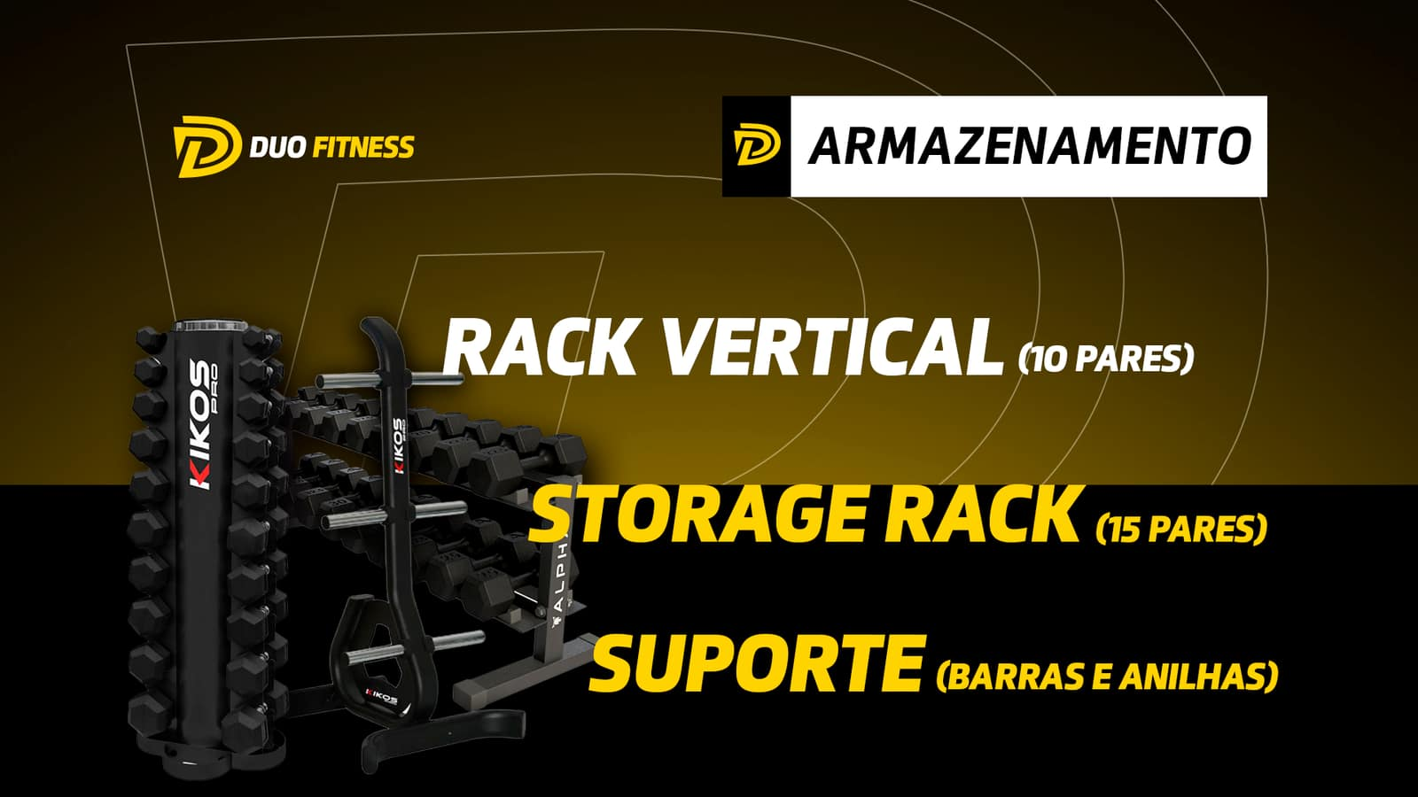
Quantidade: 01
Quantidade: 01
Quantidade: 01

Slide 23
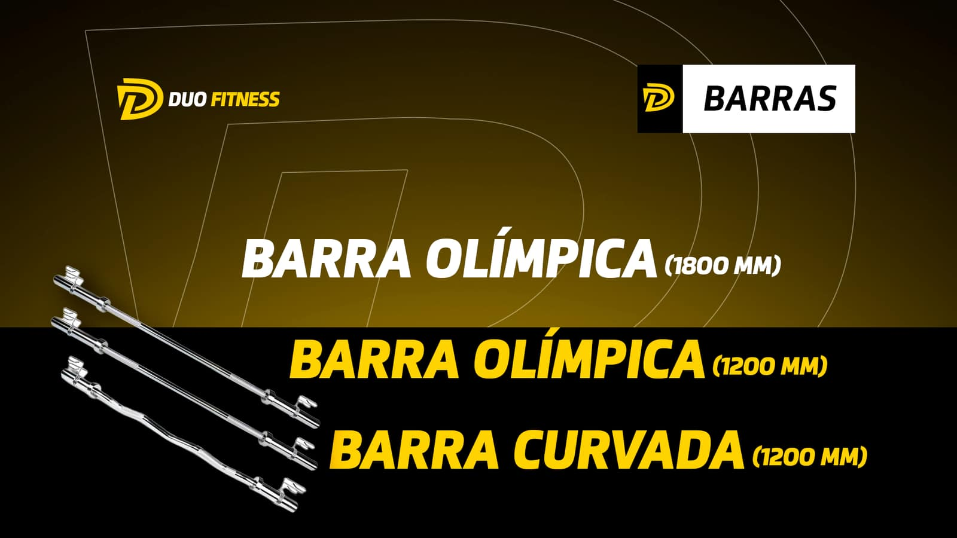
Quantidade: 01
Quantidade: 01
Quantidade: 01

Slide 24

Quantidade: 01
Quantidade: 01
Quantidade: 01

Slide 25
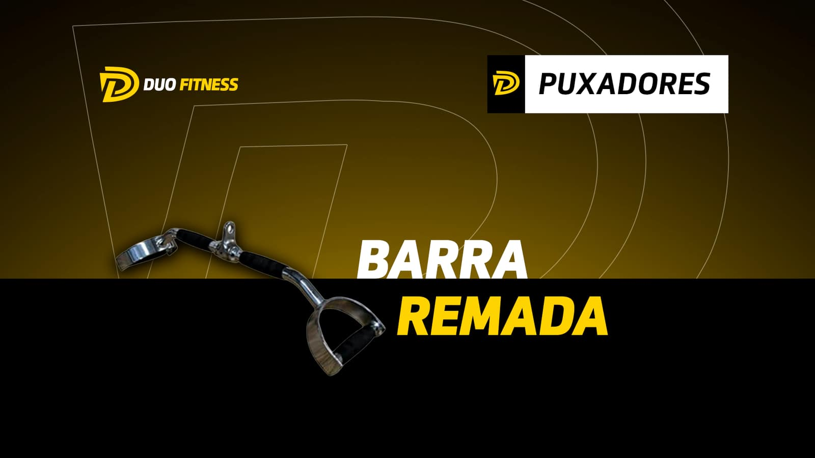
Quantidade: 01

Slide 26
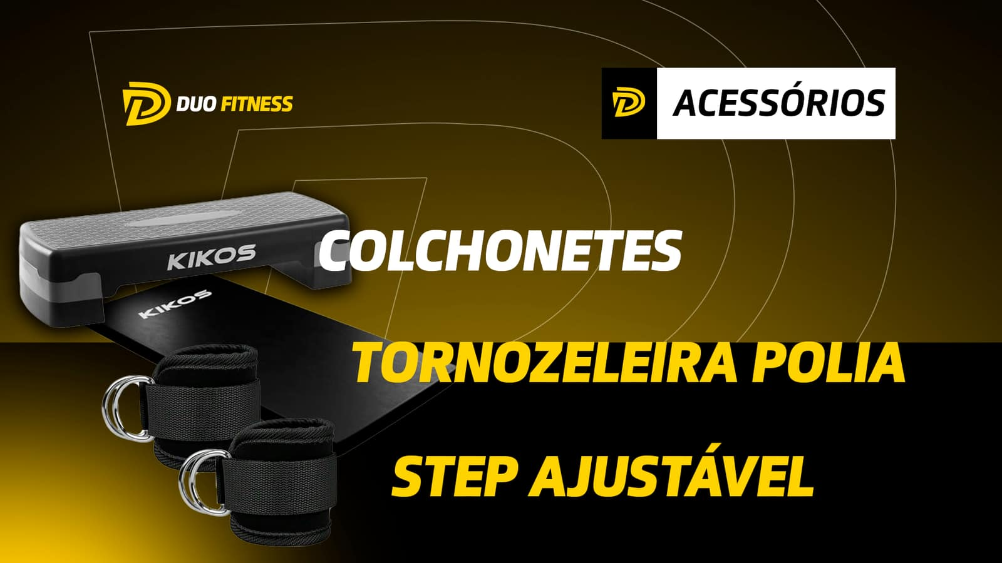
Quantidade: 02
Quantidade: 02
Quantidade: 02

Slide 27

COMBO DUO
03
Esteira Profissional
Bicicleta Spinning Magnética
Cadeira Extensora / Flexora
Dual Cable Crossover
Leg Press
Máquina Bíceps / Tríceps
Cadeira Adutora e Abdutora
Banco Supino
Banco Horizontal Regulável
110kg Halteres 1-10kg
100kg Anilhas (1,30/kg)
1125kg Halteres 12,5 - 50kg
02
01
Rack Vertical - (10 pares)
Suporte Barras / Anilhas
Storage Rack - (15 pares)
Barra Olímpica (1800mm)
Barra Olímpica (50mm - 1200mm)
Barra Curvada
Triângulo Cross
Corda Cross
01
01
01
Puxador Tríceps
Barra Remada
Step Ajustável
Colchonetes
Tornozeleira Polia
02
01
01
01
01
02
01
01
02
01
01
02
01
01
02
01

Slide 28

Total de unidades informadas: [UNIDADES] unidades
Valor total da mensalidade: [VALOR_COND]
Prazo: [PRAZO]
Incluso na estrutura do Container: Ar-condicionado, Espelhos, Comunicação visual padrão Duo Fitness
e a infra-estrutura para instalação.
BÔNUS: Manutenção Preventiva Mensal Inclusa.
Proposta válida por 10 dias.
[NOME]
Mensalidade
por apartamento
[VALOR]

Slide 29
